Slide 1
Тема кейса: Художественно-эстетическое развитие.
Выполнила: Емельянова Юлия Владимировна.
МБДОУ Детский сад № 22.

Slide 2
Основные положения о понятии «Художественно эстетическое развитие.»
Это процесс целенаправленного воздействия.
Это формирования способности воспринимать и видеть красоту в искусстве и жизни, оценивать ее.
Это задача эстетического воспитания –формирование эстетических вкусов и идеалов личности .
Развитие способности к самостоятельному творчеству и созданию прекрасного.

Slide 3
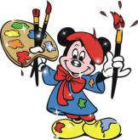
Целевые ориентиры на этапе завершения дошкольного образования:
Ребенок овладевает основными культурными способностями деятельности, проявляет инициативу и самостоятельность в разных видах деятельности- игре , общении, познавательно- исследовательской деятельности, конструировании.
Ребенок обладает развитым воображением, которое реализуется в разных видах деятельности.

Slide 4
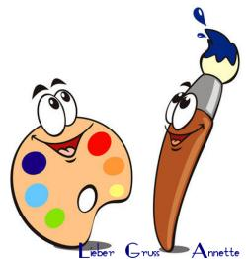
Успешность художественно- эстетической деятельности определяется увлеченностью и способностью детей свободно использовать приобретенные знания , умения и навыки в самом процессе деятельности и находить оригинальные решения поставленных задач . У детей постоянно развивается творческое гибкое мышление , фантазия и воображение. Творческий поиск в конкретном виде деятельности проводит к положительным результатам.

Slide 5
В процессе художественной деятельности ребенок получает широкие возможности для самовыражения, раскрытия и совершенствования творческих способностей .
Специфической особенностью художественной- эстетической деятельности является то, что она обращена ко всей личности человека.

Slide 6
Актуальным направлением модернизации системы образования является художественно-эстетическое воспитание, как одно из основных средств духовно-нравственного , культурного развития личности.
Художественно -эстетическая деятельность- деятельность специфическая для детей, в которой ребенок наиболее полно может раскрыть, себя свои возможности , ощутить продукт своей деятельности ( рисунки, поделки), одним словом реализовать себя как творческая личность.

Slide 7
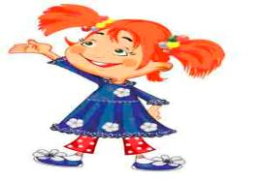
В «Концепции дошкольного воспитания» отмечается ,что «искусство является уникальным средством формирования важнейших сторон психической жизни- эмоциональной сферы , образного мышления , художественных и творческих способностей».

Slide 8
Задачи обучения в средней группе:
Приобщать детей к восприятию искусства , развивать интерес к нему;
Познакомить детей с профессиями артиста , художника, композитора;
Познакомить с архитектурой ;
Закреплять знания о книге , книжной иллюстрации;
Продолжать развивать интерес к изобразительной деятельности ;
Обогащать представления детей об искусстве
Продолжать развивать интерес к лепке;
Воспитывать интерес к аппликации.
Узнавать песни по мелодии, выполнять танцевальные движения ,играть на музыкальных инструментах.

Slide 9
Создание условий для художественно-эстетического воспитания. Создание условий для художественно-эстетического воспитания. Кадровое обеспечение. Эффективной работе учреждения в художественно-эстетическом развитии детей способствует профессиональный педагогический коллектив.
Работа по совершенствованию педагогического мастерства осуществляется в нескольких направлениях: повышение квалификации педагогов по художественно-эстетическому развитию в рамках дошкольного учреждения через педагогические советы, семинары - практикумы, консультации, открытые занятия, смотры - конкурсы.

Slide 10
Список литературы.
Бочкарева, И.Л. Изобразительное искусство как средство Художественного воспитания личности. Проблема человека в свете современных социально-философских наук (Выпуск 3) [Электронный ресурс] – Режим доступа: http://www.egpu.ru . Бочкарева, И.Л. Изобразительное искусство как средство Художественного воспитания личности. Проблема человека в свете современных социально-философских наук (Выпуск 3) [Электронный ресурс] – Режим доступа: http://www.egpu.ru Закон об образовании в Российской Федерации. Зацепина, М.Б. Культура досуга в семье [Электронный ресурс] – Режим доступа: http://sdo-journal.ru Козлова С., Куликова Т. Дошкольная педагогика. - М. – Академия, 2001. Концепция дошкольного воспитания. Типовое положение о дошкольном образовательном учреждении. ФГОС. – М.- Центр педагогического образования 2014. Шакурова, М.В. Социокультурное пространство как условие становления социокультурной идентичности личности [Электронный ресурс] – Режим доступа: http://www.e-culture.ru

